Slide 1

PROYECTO LABORATORIO
Código: TemperatureConverter.java Nombre: Astrid Castro Curso: 4to Bachillerato Fecha: 23/02/2026

Slide 2
¿Qué hace el código? Este programa permite convertir temperaturas entre las dos escalas más usadas: Celsius (°C) y Fahrenheit (°F).
¿Qué problema resuelve? Muchas veces necesitamos convertir temperaturas y hacerlo manualmente puede causar errores. Este código automatiza el cálculo y da un resultado rápido y preciso.
¿Para qué sirve?
Evita errores en cálculos matemáticos
Ahorra tiempo
Facilita el aprendizaje de conversiones térmicas

Slide 3
¿Cómo funciona? El funcionamiento del programa sigue tres pasos básicos, que hacen que el código sea claro y fácil de entender:
1. Entrada (Input)
El programa le pide al usuario:
Que elija el tipo de conversión
1 → Celsius a Fahrenheit
2 → Fahrenheit a Celsius
Que ingrese una temperatura real desde el teclado
Ejemplo de entrada: Opción: 1 Temperatura: 25
2. Proceso (Processing)
El programa:
Analiza la opción elegida usando una condición (if / else)
Aplica la fórmula matemática correcta según la conversión:
Celsius a Fahrenheit: °F = (°C × 9 / 5) + 32
Fahrenheit a Celsius: °C = (°F − 32) × 5 / 9
3. Salida (Output)
Finalmente:
Muestra en pantalla la temperatura ya convertida
El resultado se presenta con la unidad correcta (°C o °F)
Ejemplo de salida: Resultado: 77 °F

Slide 4
Partes importantes del código El programa está dividido en varias partes clave que permiten que funcione correctamente:
1. Librerías utilizadas: import java.util.Scanner;
Scanner permite leer datos ingresados por el usuario desde el teclado.
Sin esta librería, el programa no podría recibir temperaturas reales.
2. Clase principal: public class TemperatureConverter
Es el nombre del programa.
Java necesita una clase principal para poder ejecutarse.
El nombre de la clase debe ser igual al nombre del archivo.
3. Método main: public static void main(String[] args)
Es el punto de inicio del programa.
Todo lo que está dentro de este método se ejecuta cuando el programa corre.
4. Entrada de datos: Scanner input = new Scanner(System.in);
Crea el objeto que permite leer números desde el teclado.
Aquí el usuario ingresa la opción y la temperatura.
5. Condiciones (if / else)
if (option == 1) { ... } else if (option == 2) { ... }
Decide qué conversión se va a realizar.
Evita errores al elegir una opción incorrecta.
6. Cálculos matemáticos
double fahrenheit = (celsius * 9 / 5) + 32; double celsius = (fahrenheit - 32) * 5 / 9;
Son las fórmulas que convierten la temperatura.
Usan números decimales para mayor precisión.
7. Salida de información
System.out.println("Resultado: " + fahrenheit + " °F");
Muestra el resultado final en pantalla.
Permite que el usuario vea claramente la conversión.

Slide 5
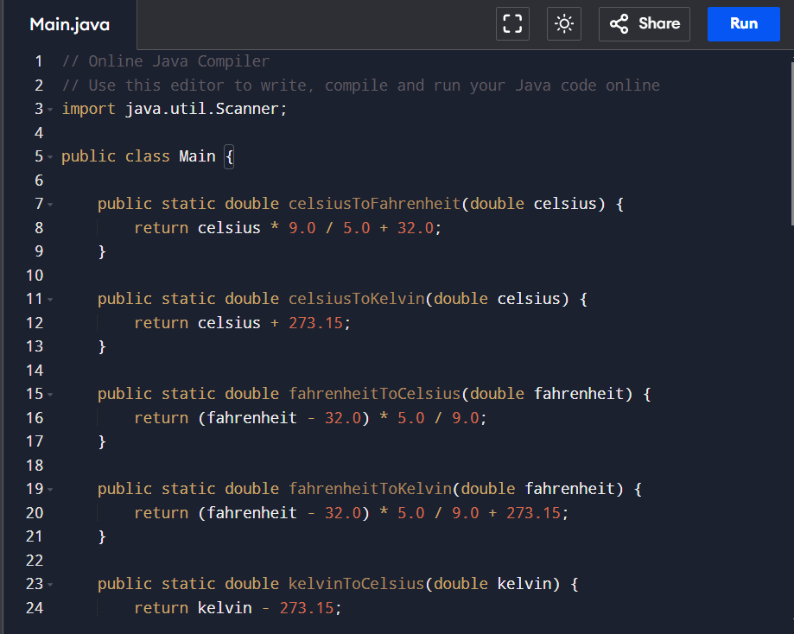
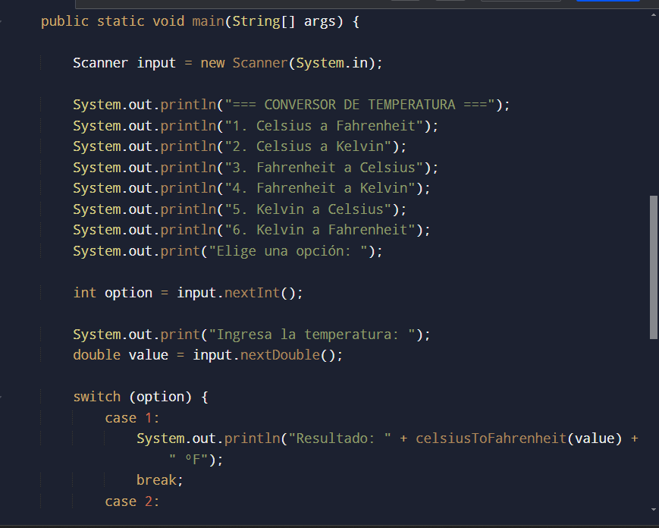
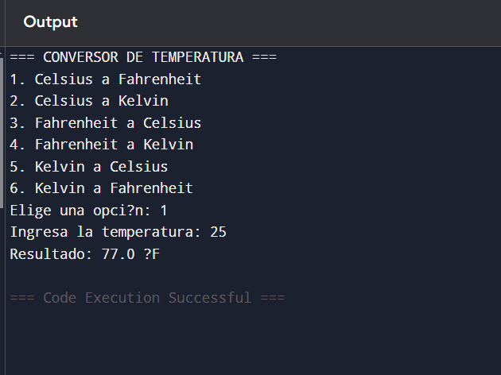
demostración

Slide 6
¿Dónde funciona bien?
Funciona en cualquier computadora que tenga Java instalado.
Puede ejecutarse sin problemas en JGRASP, NetBeans o Visual Studio Code.
Es compatible con Windows, Linux y macOS.
Respuesta inmediata al ingresar los datos.
Resultados precisos gracias al uso de números decimales (double).
No requiere conexión a internet.

Slide 7
¿Cuándo falla?
Si el usuario ingresa letras en lugar de números, el programa genera un error.
Si se elige una opción diferente a 1 o 2, el programa no realiza la conversión.
Si Java no está instalado correctamente, el programa no se ejecuta.
Limitaciones :
No valida errores avanzados de entrada.
Solo convierte entre Celsius y Fahrenheit.
No guarda los resultados, solo los muestra en pantalla.

Slide 8
Casos de uso reales del código El programa TemperatureConverter.java puede utilizarse en distintos ámbitos de la vida diaria, ya que la temperatura es una medida común en muchos contextos.
En el colegio: Para clases de Física y Química, donde se trabajan diferentes escalas de temperatura. Convertir temperaturas de un experimento realizado en grados Celsius a Fahrenheit.
En casa: Útil al cocinar, cuando una receta está en una escala distinta. Ayuda a entender mejor el funcionamiento de electrodomésticos que muestran temperaturas.
En empresas: En industrias donde se controla la temperatura de máquinas o procesos. onvertir temperaturas de procesos industriales para reportes técnicos.
Este código es útil en distintos contextos porque facilita la conversión de temperaturas de forma rápida, correcta y confiable.

